Slide 1
RÉUNION DES DIRECTEURS DU PROGRAMME ÉLARGI DE VACCINATION EN AFRIQUE CENTRALE, KINSHASA, 2024
Session: Engagement politique et financement durable de la vaccination Pays: Angola Présentateur: Date: 10 septembre 2024
Financement durable de la vaccination

Slide 2
PLANO DE APRESENTAÇÃO
Contexte Stratégie et tendance globales de financement des soins de santé Tendance sur 5 ans du financement de l’achat de vaccins et des activités opérationnelles Financement gouvernemental par rapport au financement par les partenaires des vaccins et des activités opérationnelles Leçons tirées de l’Angola dans la transition du financement de GAVI

Slide 3
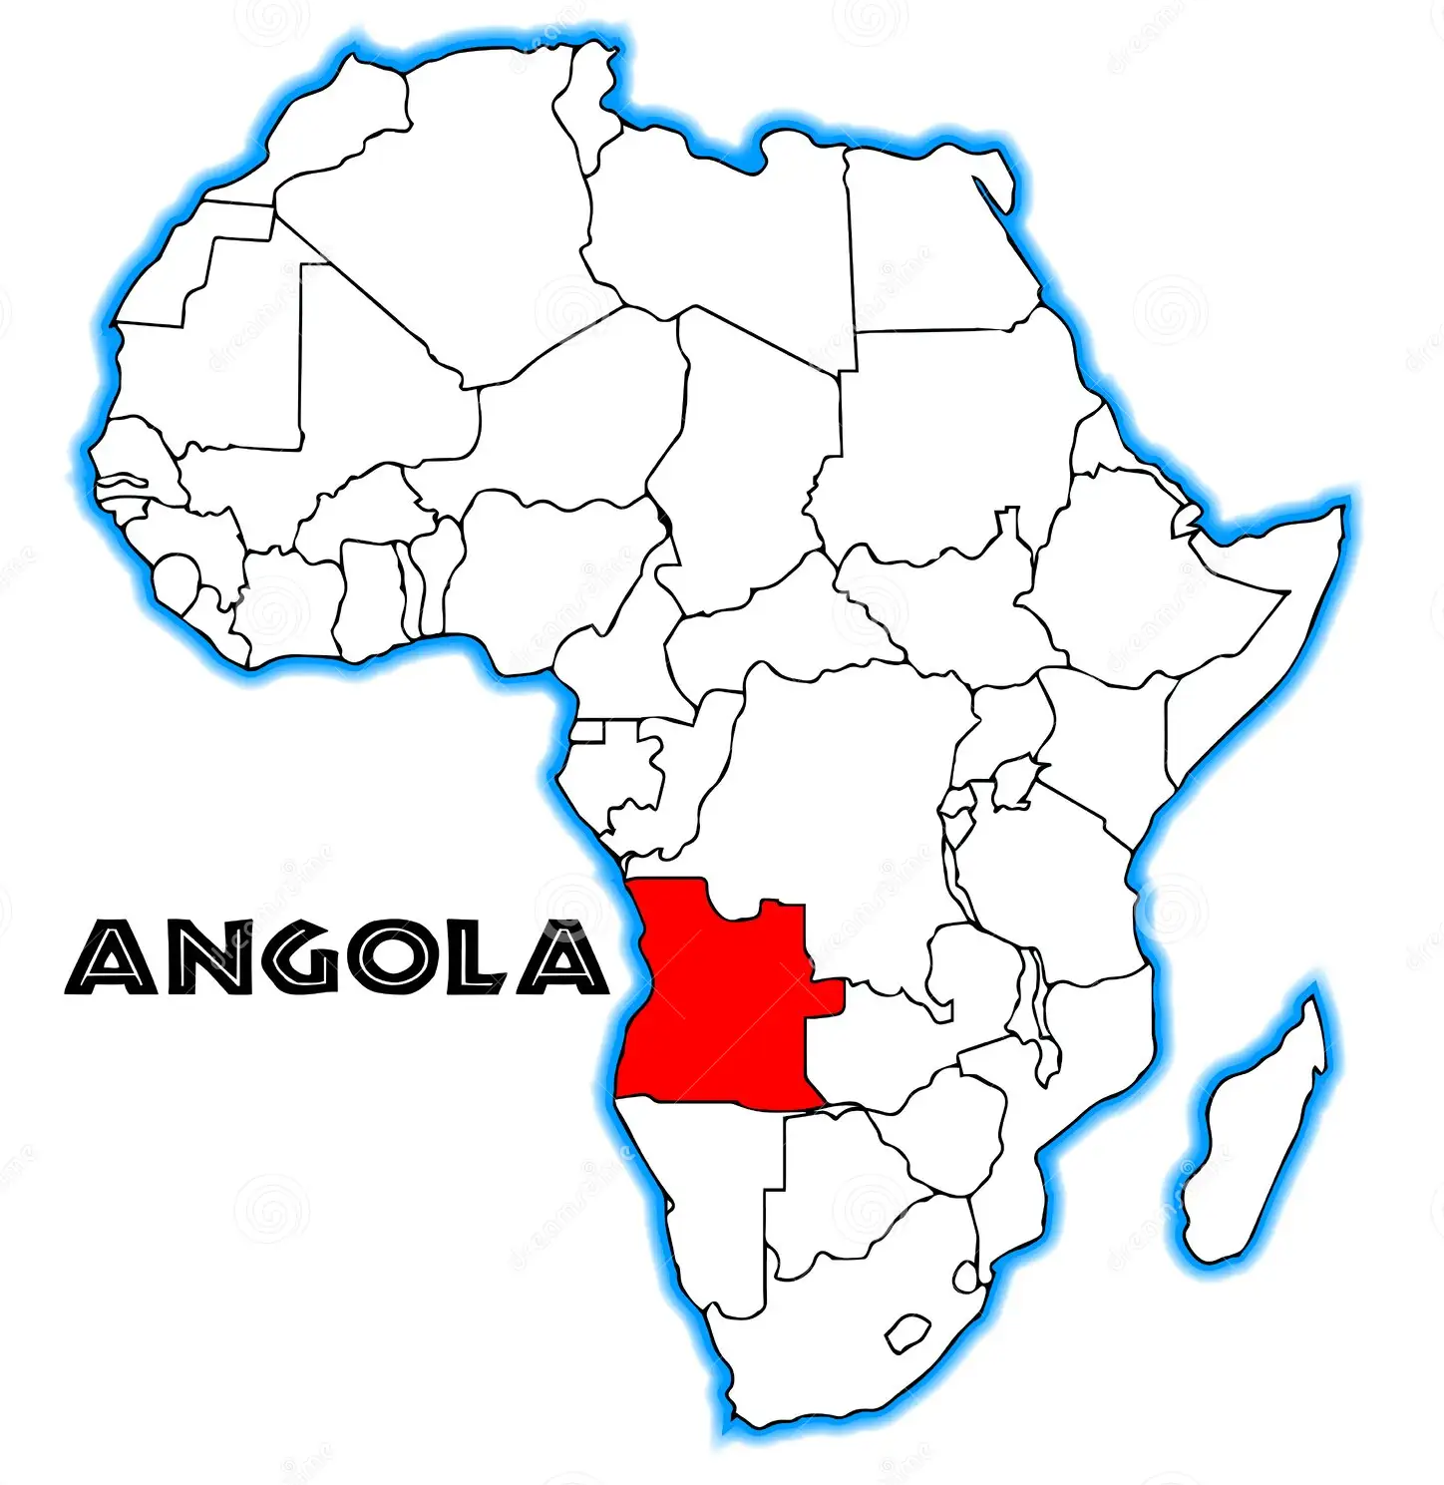
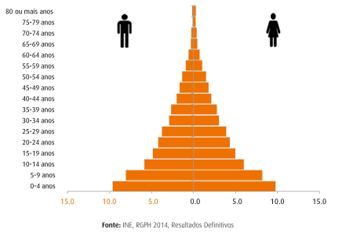
CARACTÉRISTIQUES GÉOGRAPHIQUES, ADMINISTRATIVES ET DÉMOGRAPHIQUES
Situé sur la côte ouest de l’Afrique. Extension géographique de 1 246 700 Km2. Densité de population 27,4 habitants/km2.
Frontières : Nord (R. D. C. et R. C.) ; Este (R. Zambie) ; Sud (Namibie), Ouest (océan Atlantique).
18 provinces, 164 communes, 518 communes et 44 districts urbains.
35 millions d’habitants : 51,1 % de femmes et 48,9 % d’hommes, dont 49 % ont moins de 15 ans (INE).
La population angolaise est extrêmement jeune. 64% de la population a moins de 24 ans (22,4 sur 35 millions)
25%
En 2017
75%
En 2023
Amélioration de l’accès aux services de santé :

Slide 4
FINANCEMENT DU SECTEUR 2017-2023
De 2017 à 2023, les ressources financières du secteur de la santé ont connu une tendance à la hausse, sauf en 2022.
L’État a investi principalement dans les infrastructures, en raison de l’insuffisance des unités de santé à tous les niveaux de soins. Au cours de la période considérée, le taux d’exécution était de 91 %, mais les dépenses payées par l’État étaient de 62 %.
Le Secteur a accumulé des dettes auprès de ses fournisseurs en raison du manque de ressources financières pour la santé, soulignant le besoin urgent d’un nouveau modèle de financement et de sources alternatives de financement.

Slide 5
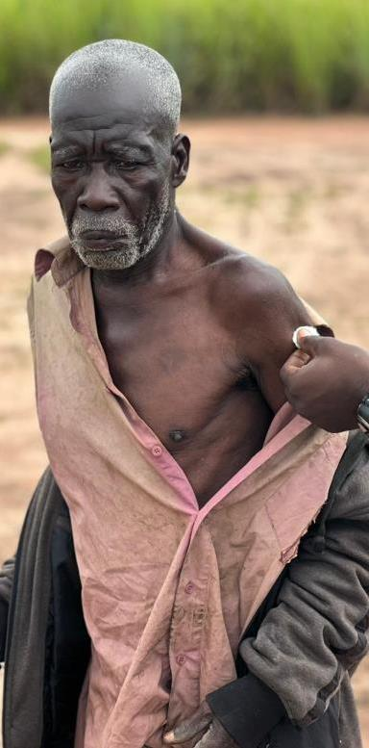
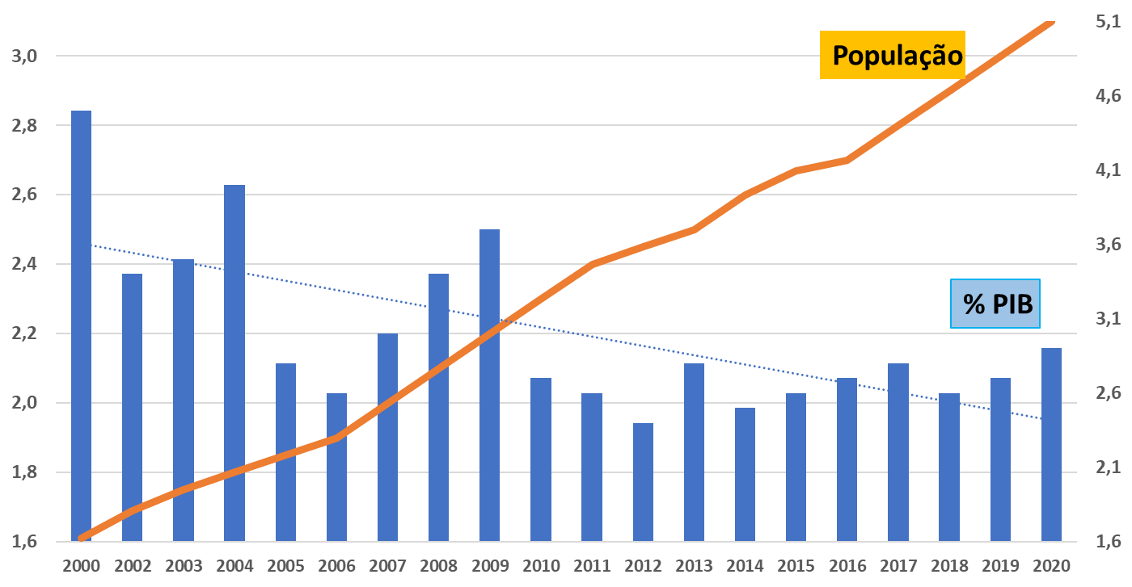
LES DÉFIS STRUCTURANTS
Améliorer le financement de la santé pour parvenir à une couverture universelle et à un accès équitable aux services de santé. La fonction santé du budget de l’État en 2021 est inférieure à 15 %, recommandée aux États membres dans la Déclaration d’Abuja de l’Union africaine (2001) ; Tripler le pourcentage d’investissement dans la Santé à moyen et long terme

Slide 6
PROCESSUS POST-TRANSITION
Plaidoyer auprès de la 7e Commission de l’Assemblée nationale, pour l’augmentation du budget de la vaccination L’engagement du gouvernement dans le mandat actuel est les soins de santé primaires Plan de transition approuvé par le ministre de la Santé et soumis à la présidence de la République Plaidoyer auprès du Ministère des Finances et du Ministère de l’Administration Territoriale Implication des techniciens du ministère des Finances dans des événements internationaux sur la procédure d’acquisition de vaccins par l’intermédiaire de l’UNICEF Introduction du budget PAV dans le Plan de Développement de la Santé

Slide 7
PROCESSUS POST-TRANSITION
Ajustement du budget PAV avec la mise en place d’une ligne budgétaire spécifique pour l’acquisition de vaccins et d’autres intrants Tenue du Forum sur les soins de santé primaires et la vaccination (juin 2022), avec la participation de représentants du ministère de l’Administration territoriale, des Finances, du ministère de la Planification, des gouvernements provinciaux et municipaux, des partenaires et de la société civile, au cours duquel la Déclaration de Luanda a été rédigée Planification et début des procédures d’acquisition des vaccins 6 mois avant la fin de l’année Plan intégré avec différentes sources de financement pour couvrir les coûts opérationnels du programme

Slide 8
DÉFI DANS L’ACQUISITION DE VACCINS
Assurer la continuité de l’achat des vaccins et la prise en charge des frais opérationnels, à travers un modèle pluriannuel afin d’assurer l’allocation de ressources suffisantes en fonction des besoins Assurer la disponibilité des ressources intérieures et extérieures pour l’acquisition de vaccins et éviter les ruptures de stock Retard dans le décaissement des fonds en raison de procédures administratives légales Finaliser la stratégie de vaccination pour avoir une estimation du coût du PAV et mobiliser des ressources pour son fonctionnement

Slide 9
DÉPENSES LIÉES À L’ACQUISITION DE VACCINS PAR SOURCE. 2018-2023

Slide 10
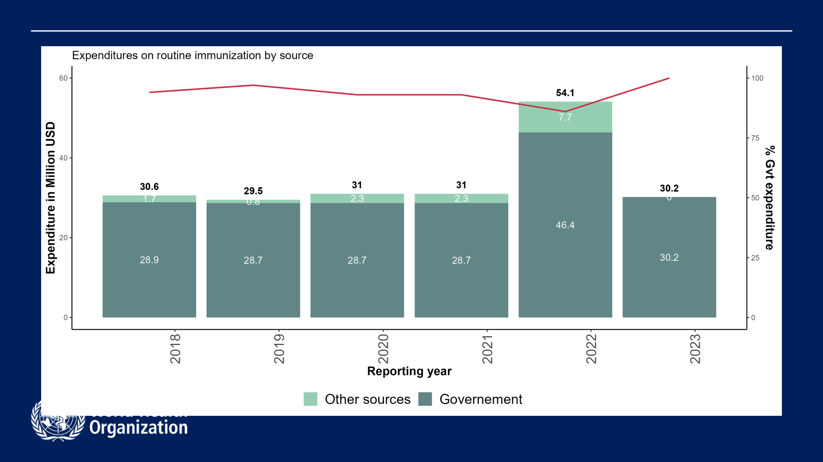
FINANCEMENT PAR LE GOUVERNEMENT PAR RAPPORT AU FINANCEMENT PAR LES PARTENAIRES EN VACCINATION ET AUX ACTIVITÉS OPÉRATIONNELLES

Slide 11
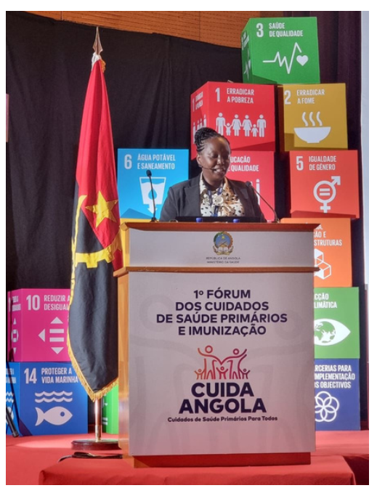
LEÇONS APPRISES ET RECOMMANDATIONS À L’INTENTION D’AUTRES PAYS
Stratégie de transition et engagement des parties prenantes : Pour une transition durable, le pays doit élaborer une stratégie et un calendrier clairs pour augmenter progressivement le financement national. En 2022, la Déclaration de Luanda (MINSA/MAT/MINFIN et gouvernements provinciaux) a été adoptée afin d’augmenter les investissements dans la vaccination et les soins de santé primaires. En conséquence, le budget de l’État pour la santé est passé de 4,8 % en 2022 à 6,7 % en 2023 Partenariats : permet la mobilisation de ressources supplémentaires, l’efficacité de l’achat de vaccins et la défense des intérêts

Slide 12
MÉCANISME D’ACQUISITION DE VACCINS
Lições Aprendidas
Problèmes de liquidité : Les fonds du budget de l’État sont décaissés par douzièmes et l’acquisition de dollars se heurte à la bureaucratie, ce qui retarde le processus d’achat. Mécanisme d’achat : L’achat par l’intermédiaire de l’UNICEF garantit l’accès aux vaccins à des prix compétitifs. Utilisation du préfinancement : En raison du retard dans l’envoi des fonds du budget de l’État et des crédits, nous utilisons le mécanisme de préfinancement proposé par l’UNICEF, évitant ainsi les retards dans le processus d’acquisition.
Recommandations pour l’acquisition de vaccins
Envisager un préfinancement : Les pays qui rencontrent des difficultés dans les flux de fonds devraient explorer le mécanisme de préfinancement de l’UNICEF pour garantir un processus d’achat transparent et efficace. Simplification des processus internes : La réduction de la bureaucratie dans l’achat de devises et le déblocage de fonds peuvent accélérer l’achat de vaccins et améliorer la réponse de santé publique. Renforcer les partenariats avec les organisations internationales : L’utilisation de mécanismes d’achat tels que celui proposé par l’UNICEF peut garantir des économies d’échelle et réduire les coûts.

Slide 13
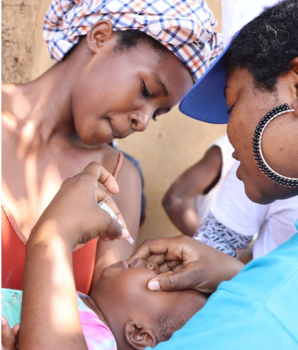
SUGESTÕES PARA A GAVI
Adopter une approche souple et adaptée pour les pays à revenu intermédiaire : Financement adapté au contexte de chaque pays : réduction progressive du soutien en tenant compte d’indicateurs macroéconomiques tels que la source de revenus et le service de la dette, plutôt qu’une coupure brutale Populations vulnérables : Maintenir le soutien de Gavi aux groupes à haut risque (par exemple, les zones rurales, les zones touchées par des catastrophes naturelles) Introduire un modèle de cofinancement : Encourager les gouvernements des pays à revenu de l’EDIA à cofinancer l’achat de vaccins avec Gavi Collaboration régionale : Encourager Gavi à promouvoir des mécanismes d’achat conjoint entre les pays à revenu intermédiaire, en rendant les vaccins plus abordables grâce à des économies d’échelle.

Slide 14




